Slide 1




Mestrado Profissional em
Educação Profissional e Tecnológica
Inêz Rozana de Lima
Dante Alighieri Alves de Mello
Instituto Federal de Mato Grosso do Sul
EDUCAÇÃO FINANCEIRA PARA ESTUDANTES DO ENSINO TÉCNICO INTEGRADO AO ENSINO MÉDIO: UMA SEQUÊNCIA DIDÁTICA
Aula 1
Notes:
1

Slide 2
Contextualização
A Educação Profissional e Tecnológica busca preparar os estudantes para o mundo do trabalho e para a vida.
Um dos frutos do trabalho é o dinheiro, que necessita ser valorizado e bem administrado para um vida equilibrada financeiramente, consumo consciente e consequentemente liberdade econômica.
A educação financeira não é disciplina obrigatória no ensino fundamental e médio, consta apenas nos temas transversais da nova Base Nacional Comum Curricular (BNCC).
Os Institutos Federais não precisam seguir as normas da nova BNCC por terem legislação própria.
Contudo, é importante trazer para os estudantes do ensino médio os conceitos básicos e introdutórios sobre educação financeira para que possam buscar aprofundamento, aplicar em suas vidas e quando tiverem fonte de renda, administrarem bem seus recursos.
2

Slide 3


Contextualização
----00------------$$$$$------------00---
Fonte: pixabay.com
As figuras nos lembram da importância de cuidar do dinheiro, mesmo que seja pouco, e de construir reservas financeiras. O bom uso do dinheiro pode proporcionar momentos especiais na vida.
Fonte da imagem: www.saudevitalidade.com
3

Slide 4
O Brasil desde o Plano Real
Antes do Plano Real: economia com altas taxas de inflação.
Plano Real (1994): Implantação de uma nova moeda (Real) e medidas para estabilizar a economia.
Estabilidade Econômica: Controle da inflação e políticas de responsabilidade fiscal contribuíram para um ambiente econômico mais estável.
Década de 2000: Crescimento econômico, impulsionado por commodities e aumento do consumo interno.
Cenário Internacional (2010): Impactos da crise financeira global, desaceleração econômica e queda nos preços das commodities.
*Commodities: mercadoria, ou seja, um determinado bem ou produto de origem primária que é comercializado, e esse mercado é composto por recursos agrícolas, minerais, vegetais entre outros.
4

Slide 5
O Brasil desde o Plano Real
Governos do PT: políticas sociais, aumento do consumo, mas também críticas por questões fiscais.
Crescimento e Desafios: períodos de crescimento intercalados com crises econômicas, desafios sociais, políticos e ambientais.
Década de 2020: Continuidade de desafios, incluindo impactos da pandemia de COVID-19, necessidade de reformas estruturais e busca por estabilidade econômica.
5

Slide 6
Impacto na economia pessoal e a relação com o dinheiro
Desde os primeiros anos da vida nos deparamos com diversas situações relacionadas ao dinheiro. Para maximizar o benefício do seu dinheiro é crucial compreender como usá-lo de maneira que melhor atenda às suas necessidades. A assimilação e aplicação prática dos conceitos de educação financeira podem favorecer uma gestão mais eficaz das finanças pessoais, promovendo uma vida financeira mais serena e equilibrada.
Em um cenário de constante instabilidade econômica fica muito mais difícil a organização das finanças pessoais.
6

Slide 7

VÍDEO 1
Acesse a seguir um vídeo de 5 minutos de duração:
www.youtube.com/watch?v=HzRK6wTSHHU&t=5s
Educação financeiro - Educação financeira para iniciantes.
Canal investindo melhor
Fonte: pixabay.com
7

Slide 8
Atividade “Caixa de ideias”
Dentro da caixa terão imagens de vários objetos como cartão de crédito, peças de roupas, carteira, cédula de dinheiro, moedas, objetos de criança, óculos, objetos que remeta à idosos. Cada aluno pega um objeto e entrega a um colega que ainda não recebeu o objeto. Depois cada um vai falar algo que relacione aquele objeto com seus conhecimentos sobre educação financeira.
Fechamento da atividade: um bate papo geral sobre a dependência que todos temos de ter dinheiro para adquirir o que precisamos para o nosso dia a dia. O(a) professor(a) fará uma fala de “fechamento” da atividade a respeito da importância de valorizar cada objeto que possuímos e a importância de saber o quanto esse objeto representa no orçamento pessoal e familiar, bem como a importância em saber o quanto fazem falta quando não temos o dinheiro para adquiri-lo.
8

Slide 9

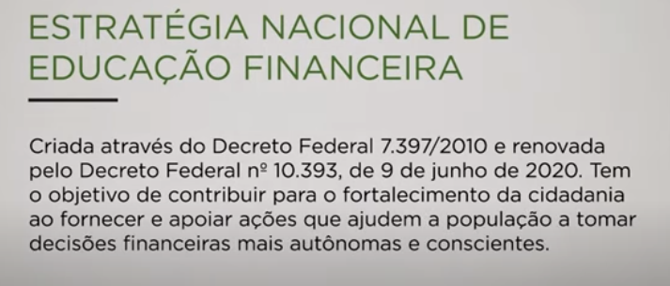
Educação Financeira
Fonte da imagem: saidademergencia.com
9

Slide 10

Renda:
Resumidamente a renda pode ser definida como a remuneração dos fatores de produção: salários, bolsas de estudos, benefícios, aluguéis, juros e lucros.
EDUCAÇÃO FINANCEIRA DEPENDE DE TER RENDA?
Não, pois mesmo sem ainda ter renda
você pode colaborar em ações como:
Apagar a luz inutilizada;
Reduzir o consumo de água;
Reduzir o lixo;
Auxiliar nas tarefas domésticas;
Cuidar dos bens próprios e da família;
Não desperdiçar alimentos;
Dentre outros.
Fonte: freepik.com
10

Slide 11
Querer e precisar
Preciso de um calçado para ir à escola, eu quero um tênis da moda?
Até que ponto a moda ou a convivência com amigos influenciam no meu consumo?
Avalio o custo versus benefício do produto antes de comprar ou compro pela emoção ou até mesmo por carência?
11

Slide 12
Valor e preço
Antes da adquirir um produto ou serviço avalio preço versus valor?
Exemplo:
O caderno tem valor para o estudo, mas se for de marca ou um lançamento vai ter o preço muito mais elevado. Os dois serão úteis, mas o preço pode ser influenciado por algo que não vai agregar no real valor do caderno, que é determinado pelo seu uso prático para o estudo.
12

Slide 13
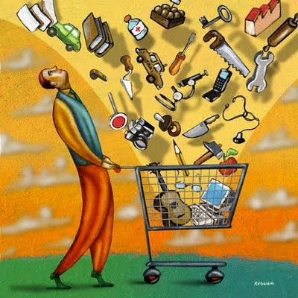
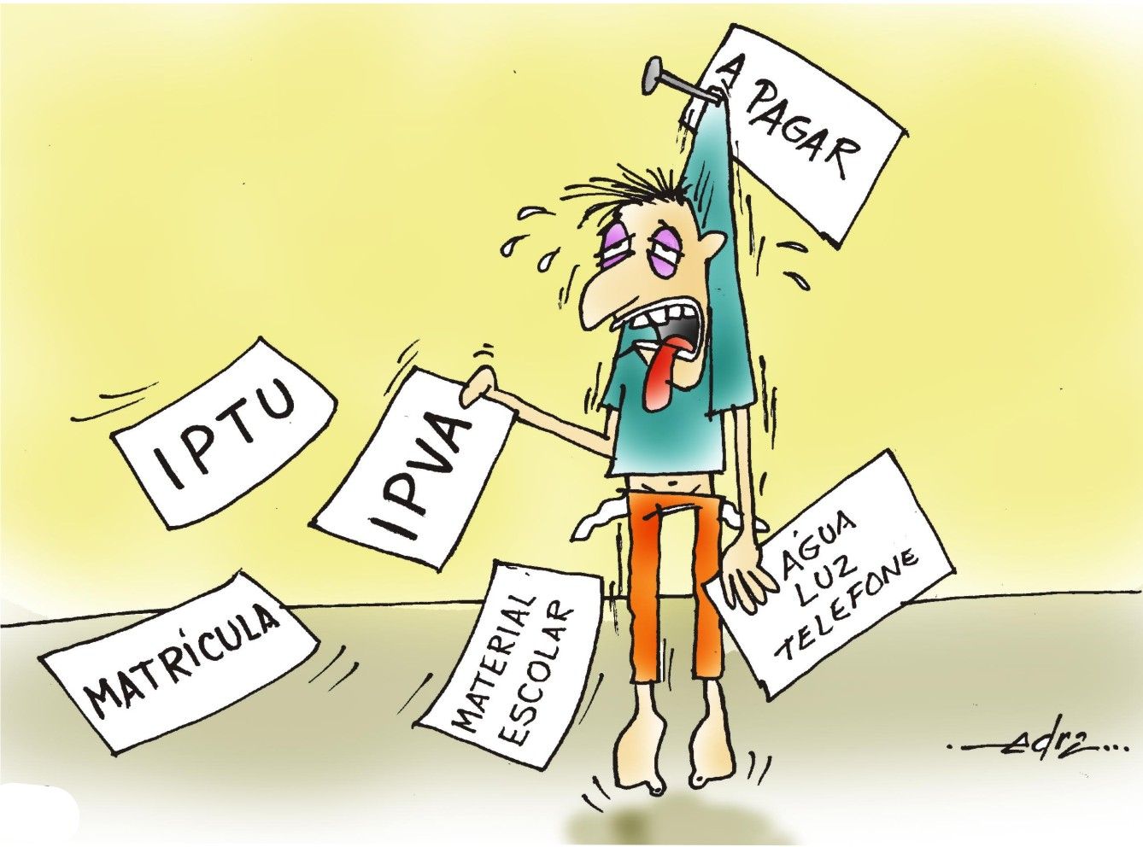
A limitação do dinheiro
Entender que o dinheiro exige conhecimentos sobre seus limites. Mesmo quem tem muito dinheiro não costuma gastar sem planejamento ou poderá ficar em dificuldades financeiras.
Fonte: leite.webnode.page
Fonte: kardecriopreto.com-peter-carrara/
13

Slide 14
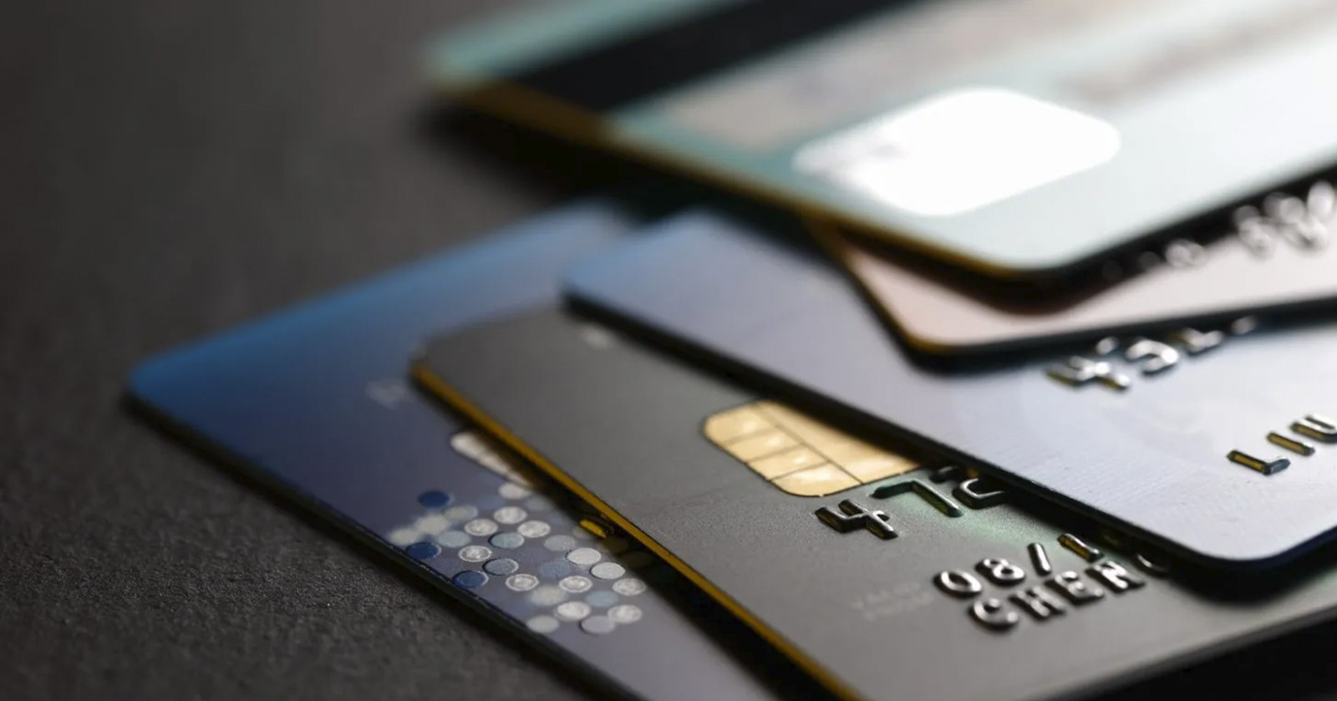

Cartão de crédito e limite especial na conta
O cartão de crédito pode dar uma sensação de não existir limites para gastar dinheiro porque ele nos faz pensar que é só um pedaço de plástico.
O limite na conta corrente também é um tentador empréstimo a juros altíssimos.
Fonte: bancariosbahia.org.br
Fonte: escaliburesterrorifico.blogspot.com/2021
14

Slide 15

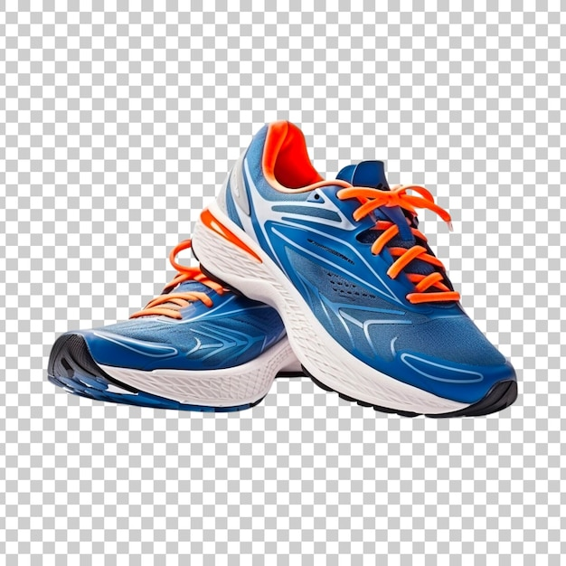

Poupar: construir reservas financeiras
O tênis, a roupa, o material escolar... Tudo custou dinheiro e foi obtido pelo trabalho de alguém.
A inteligência em administrar os recursos financeiros leva à formação de reservas financeiras e à tranquilidade financeira.
Fonte: https://br.freepik.com
Fonte: br.freepik.com
Fonte: br.freepik.com
15

Slide 16
Vídeo 2
Acesse a seguir um vídeo de 27 minutos de duração:
www.youtube.com/watch?v=Z2ETfFiCXpE
Repórter Justiça - A importância da educação financeira
Canal: Rádio e TV Justiça
Fonte: pixabay.com
16

Slide 17

Tranquilidade financeira
Buscar tranquilidade financeira é essencial para uma vida mais tranquila. Não significa parar de trabalhar, mas ter uma reserva para lidar com imprevistos e não se preocupar com despesas inesperadas, o que melhora a qualidade de vida.
Fonte: greatist.com
17

Slide 18
Referências Bibliográficas
Antunes, Ricardo. Os sentidos do trabalho: Ensaio sobre a afirmação e a negação do trabalho. Brasil: Boitempo Editorial, 2015.
CERBASI, G. Dinheiro - Os Segredos de Quem Tem. Editora Sextante. 2016
Educação Financeiro – Educação Financeira Para Iniciante! Canal Investindo melhor. Disponível em https://www.youtube.com/watch?v=HzRK6wTSHHU&t=5s, acesso em 20 fev 2024.
Galícia Educação. Qual importância da Educação Financeira nas Escolas? 2022. Disponível em: https://www.galiciaeducacao.com.br/educacao-financeira-nas-escolas/. Acesso em: 5 de agosto de 2022.GIL, Antonio C. Como elaborar projetos de pesquisa. 4. Ed. Barueri – SP: Atlas, 2007.
Repórter Justiça - A importância da educação financeira. Canal Rádio e TV Justiça. Disponível em < https://www.youtube.com/watch?v=Z2ETfFiCXp>. Acesso em 22 fev 2024.
18
Notes:
18

Slide 19
Agradecemos
pela atenção!!!
Inêz Rozana de Lima
inez.lima@ifms.edu.br
19
Notes:
19

